Slide 1


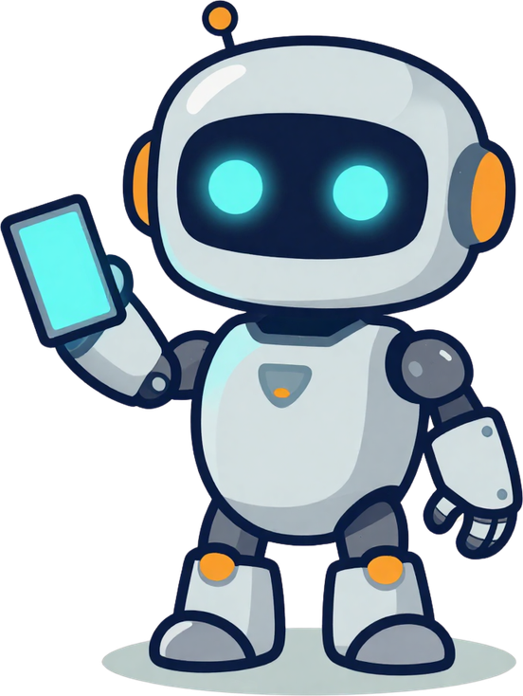

8.Klasse
Bayerische Mittelschule
INFORMATIK
Was ist das eigentlich?

Slide 2
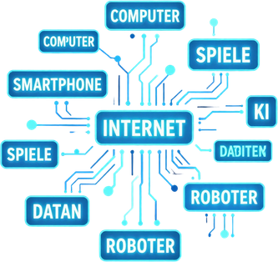
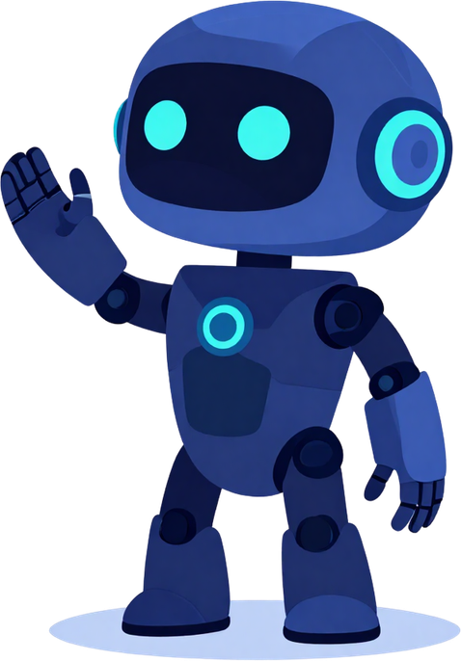

Was glaubst du:
Was macht man
in Informatik?

Slide 3

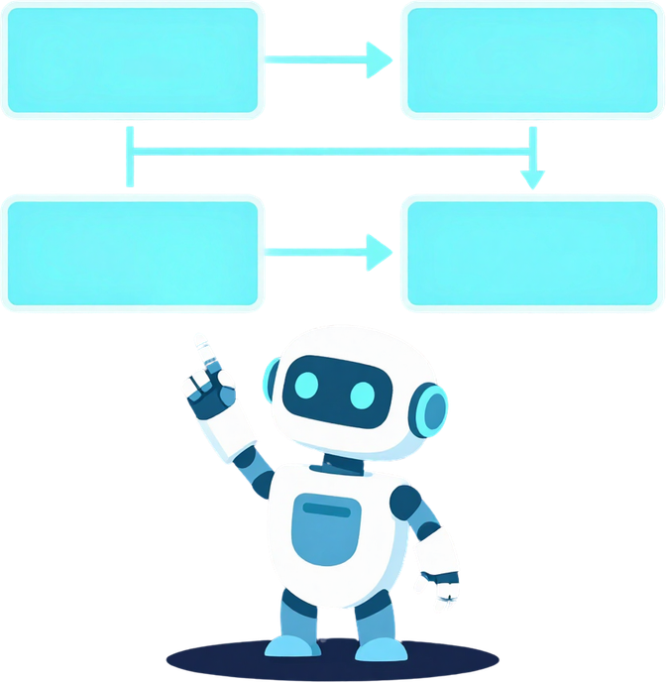
Informatik ist nicht einfach Computerunterricht
Informatik fragt: Wie werden Daten verarbeitet, gespeichert und übertragen – egal ob auf einem Computer, Smartphone oder im Internet.
INFORMATION → VERARBEITUNG → SPEICHERUNG → ÜBERTRAGUNG
Informatik denkt größer – es geht um den Fluss von Informationen.

Slide 4
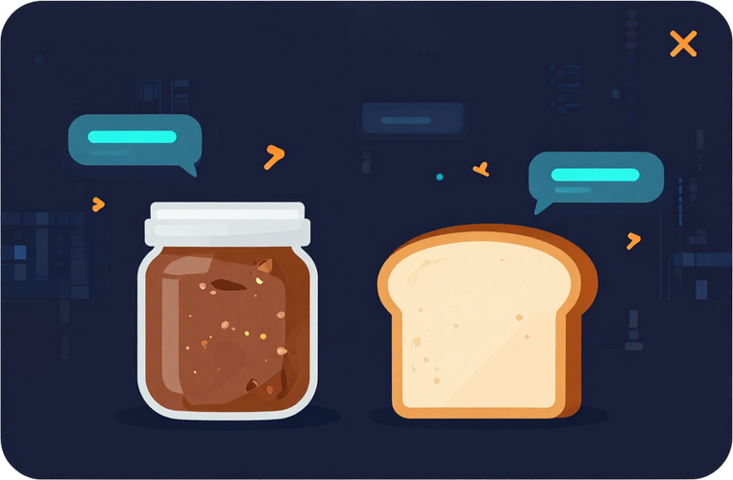
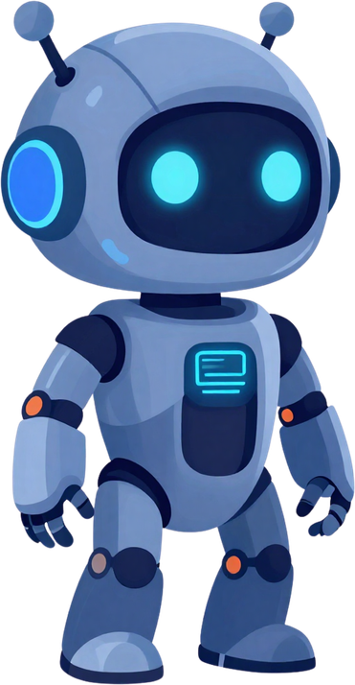
DU BIST HEUTE DER PROGRAMMIERER
Aufgabe: Programmiere deinen Lehrer zum Nutellabrot.
Regel: "Ich mache nur genau das, was du mir sagst."

Slide 5

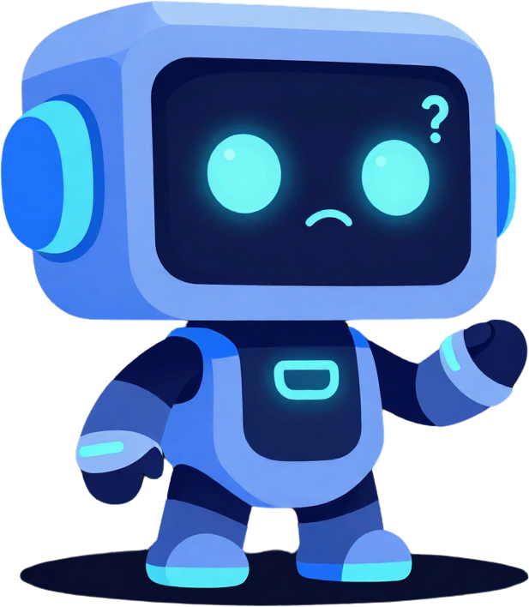
Computer denken nicht mit
„Nimm das Brot." → „Welches Brot?"
„Öffne es." → „Was?"
„Streich Nutella darauf." → „Worauf?"

Slide 6
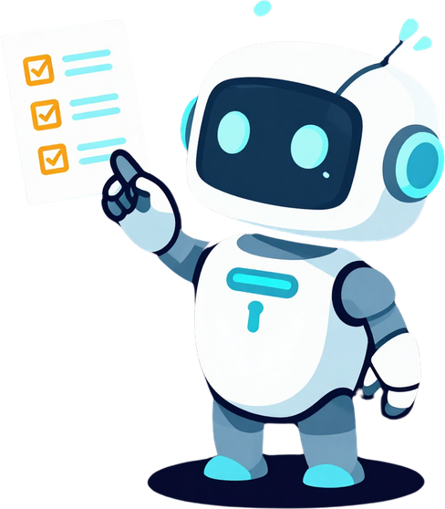
Eine Anweisung kann für einen Menschen klar sein – für einen Computer aber nicht.
  EINDEUTIG
Nur eine mögliche Bedeutung
  VOLLSTÄNDIG
Kein Schritt fehlt
  RICHTIGE REIHENFOLGE
Schritt für Schritt – in der richtigen Abfolge

Slide 7
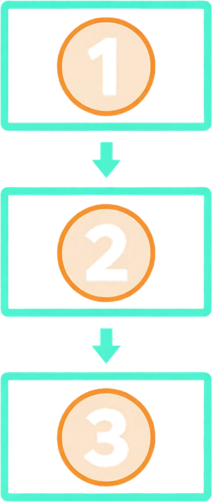
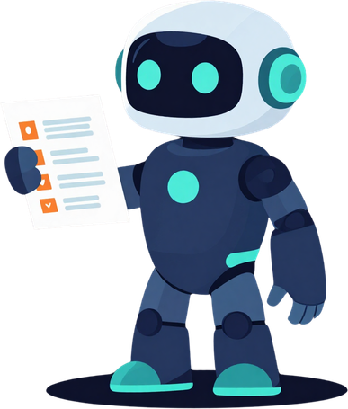
ALGORITHMUS
„Eine eindeutige Schritt-für-Schritt-Anleitung, mit der eine Aufgabe gelöst oder ein Problem bearbeitet wird."
① EINGABE → ② VERARBEITUNG →
③ AUSGABE

Slide 8
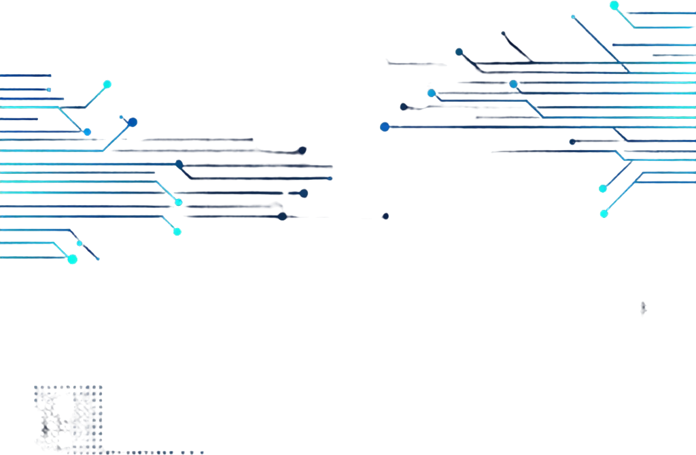
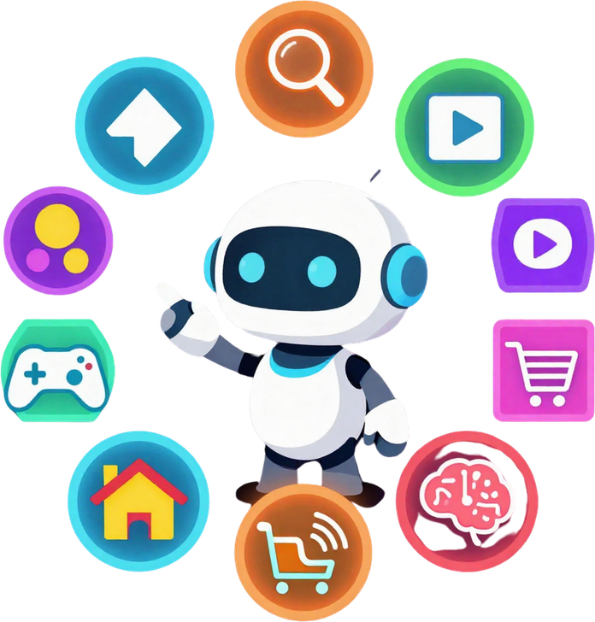
Algorithmen gibt es überall
Computerspiele
Online-Shopping
Smart Home
KI
Navigation
Suchmaschinen
Streaming
Social Media

Slide 9
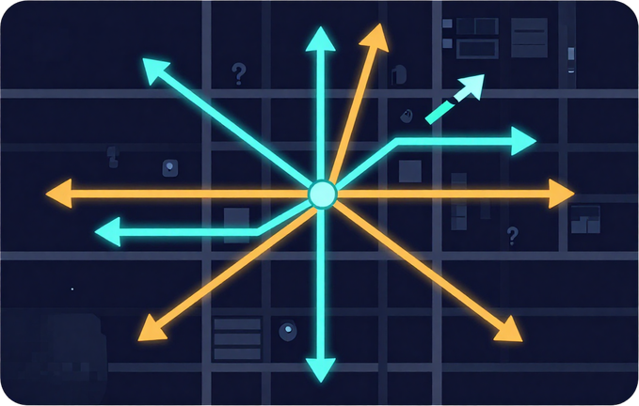
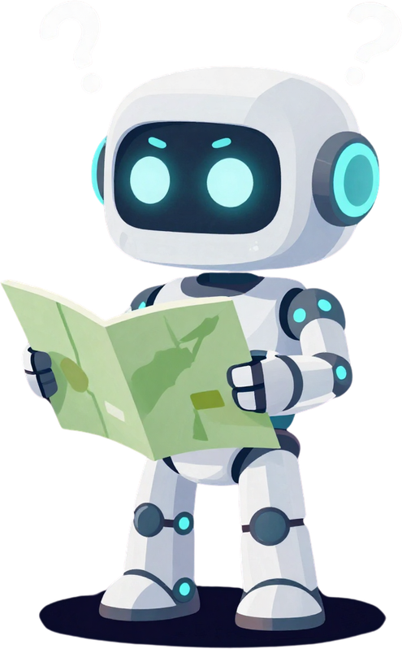
Was würde passieren, wenn ein Navi keinen Algorithmus hätte?
Systeme brauchen klare Regeln – sonst endet die Reise im Chaos.

Slide 10

  Hefteintrag
Informatik – Was ist das?
Informatik beschäftigt sich mit der Verarbeitung, Speicherung und Übertragung von Informationen mithilfe digitaler Systeme.
Algorithmus
Ein Algorithmus ist eine eindeutige Schritt-für-Schritt-Anleitung, mit der ein Problem gelöst oder eine Aufgabe ausgeführt werden kann.
Beispiele: Rezept · Navi · Suchmaschine · Programm

Slide 11
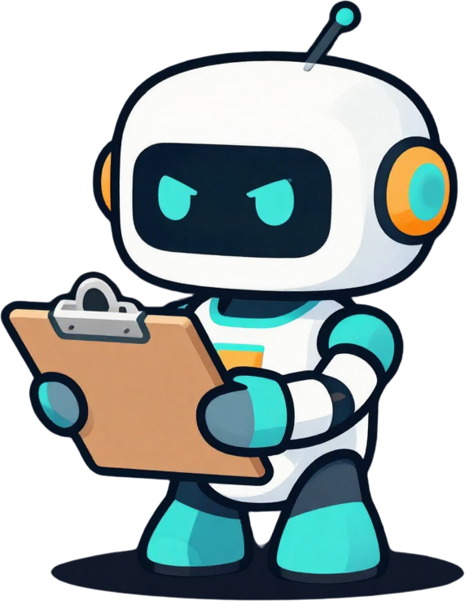
ALGORITHMUS-CHALLENGE
Beschreibe eine Alltagstätigkeit in 5–8 eindeutigen Schritten!
Zähne putzen · Schuhe binden · Rucksack packen · Hände waschen · Fahrrad abschließen · Müsli zubereiten
Dein Partner muss deine Anleitung verstehen können!

Slide 12


JETZT WIRD GETESTET
Mission läuft!
Dein Roboter-Guide
begleitet dich durch
den Test.
  Tauscht eure Anleitungen
  Führt sie exakt aus
  Findet unklare Stellen
  Verbessert euren Algorithmus

Slide 13
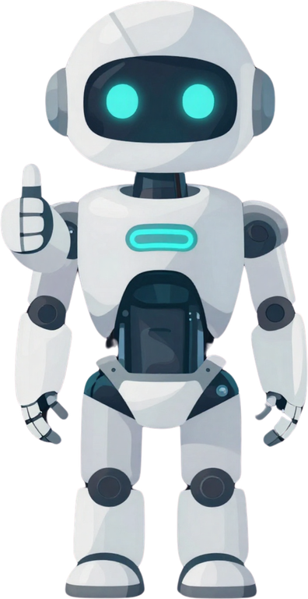
DAS NEHME ICH HEUTE MIT
INFORMATIK
Informationen verarbeiten
ALGORITHMUS
Schritt-für-Schritt-Anleitung
GUTE ANWEISUNG
eindeutig · vollständig · richtige Reihenfolge

Slide 14
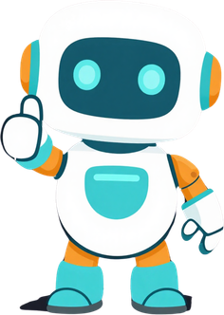
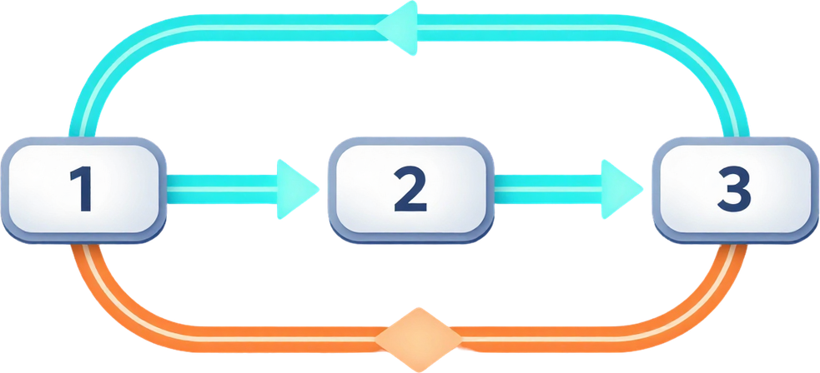
Und was machen wir als Nächstes?
Unsere Roadmap:
① Algorithmen verstehen
② Daten & digitale Systeme
③ Eigene Programme entwickeln

Slide 15
① Was ist Informatik?
Schreibe 1–2 Sätze mit eigenen Worten.
EXIT-TICKET
② Was ist ein Algorithmus?
Erkläre den Begriff kurz und knapp.
③ Was hast du heute über Computer gelernt?
Notiere dein wichtigstes Ergebnis.

